Slide 1
優化智慧教育與教學資源
主題:科技式評量
製作人:資二乙07林芷靚

Slide 2
目錄:
一、計畫目的
二、參賽計畫簡介與設計概念
三、創意與科技應用實現方法
四、作品特色價值與社會貢獻
五、結論與未來目標
六、參考資料

Slide 3
一、計畫目的:
想要把統測作文與科技式評量做結合 , 主要目的是為了要提高高中的學習效果與評估準確度評分效率。因為想要解決以下傳統的問題:
主觀性高
效率低
等待反饋時間長
可能導致評分不準確
需耗費大量的時間和精力來進行評分和提供修改建議
需等待評分和返回評分結果

Slide 4
二、參賽計畫簡介及其設計概念:
在設計中,我們考量了學生和老師的使用需求,以及現行的評分方式所面臨的問題:
老師
更加有效率地
進行評分
學生
可以即時獲得評分和修改建議

Slide 5

解決方案 : 開發一個網頁平台，利用自然語言處理技術建立評分系統，進行自動評分 , 讓學生可以即時獲得評分和修改建議，再修改後可以反覆重新上傳，幫助學生進一步提高寫作能力。並讓老師可以更加有效率地進行評分。

Slide 6
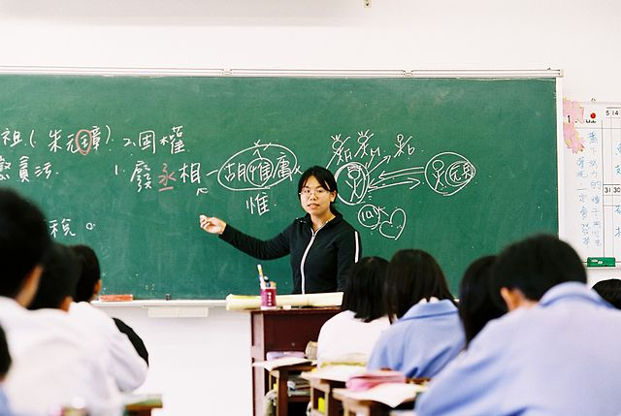

三、創意與科技應用實現方法:
上述的解決方案能實際運用在高中生的語文教學中，例如國文課、寫作課，透過GPT-4 自然語言處理技術來自動評分和提供修改建議，從而提高學生的寫作能和評分效率。

Slide 7
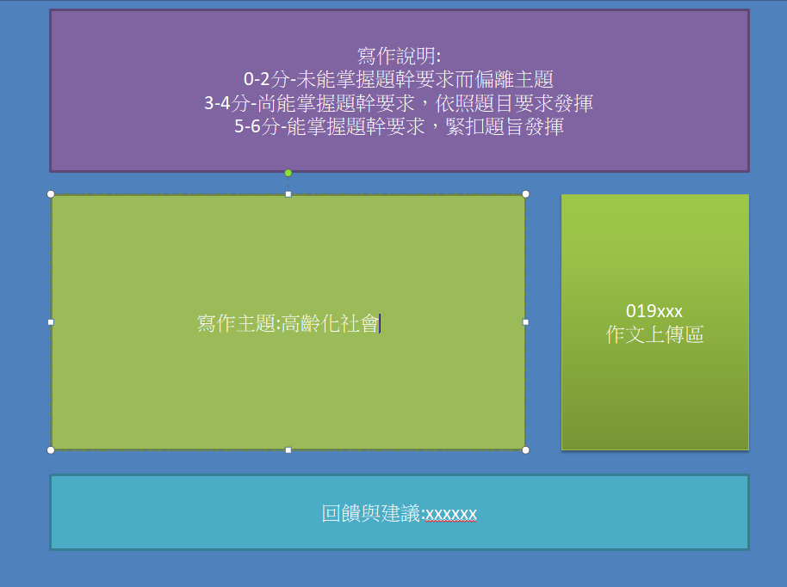
創新內容:採用了最新的自然語言處理技術GPT-4，能夠提供更高質量的自動評分和修改建議。同時，本提案也規劃使用網頁進行，方便老師和學生使用。所以我想要以這種方式下去做一個平台的構想圖。

Slide 8
流程示意圖:
透過網頁
作品
GPT-4
進行評分
與修改建議
本解決方案可以透過最新的GPT-4 和網頁來實現，提高了評分效率與客觀性和準確性，還可以提高學生寫作能力，對推動教育現代化與社會進步這方面更有助益。
呈現
結果
即時顯示
在網頁上

Slide 9
四、作品特色價值與社會貢獻:
特色價值:可以透過最新的GPT-4自然語言處理技術和網頁來實現作文自動評分，提高了評分效率與客觀性和準確性，還提供修改建議，可以提高學生寫作能力，對推動教育現代化與社會進步這方面更有助益。
社會貢獻:
貢獻:1.提高學生的寫作能力。
2.幫助老師更好地管理和評估學生的作業。
社會上優勢:1.可透過GPT-4自動評分和提供修改建議。
2.提高評分的客觀性和準確性。
3.提高教育資源的效率和利用率。

Slide 10
策略分析:
1.確保網頁的穩定性和安全性，以免遇到學生信息外露。
2.需要完善評分和修改建議的準確性。
3.加強宣傳與推廣，可提高其使用率和影響力。

Slide 11
五、結論與未來目標：
結論:通過使用GPT-4自動化技術搭配網頁呈現，可以節省老師在作文評分及提供建議的時間和精力，讓老師更好地專注於指導學生的學習。同時，自動化技術還可以提高教育資源的利用率，讓更多的學生可以受益於高質量的教育資源。
未來目標: 為了達到評分和修改建議的準確性和客觀性，需要不斷優化訓練，也可能需要進行人工干預或者修正。可考慮增加更多語言的支援，進一步優化使用者體驗及提升評估的準確度。

Slide 12
六、參考資料:
Https://www.tcte.edu.tw/download/desel/
https://rh.acad.ntnu.edu.tw/tw/article/content/157

